Slide 2
Adoremos al Señor – 2/8
Adoración antes y después de la caída
Diapositiva 2

Slide 3
Introducciones – 5 minutos
Mi Nombre es _____________________
Vivo en ___________________________
Soy un ____________________________
Diapositiva 3

Slide 4
Padre misericordioso, aunque el diablo ha perdido su poder para condenarnos, no ha perdido su poder para engañar a la gente. Te pedimos que nos des, y a las personas que lideramos, un temor saludable a la maldad del diablo y su deseo de despojarnos de nuestra fe. Al mismo tiempo, recuérdenos que nada nos puede arrebatar de sus manos. Te pedimos, Señor, que nos mantengas en la fe a través del uso de los medios de Gracia que nos has dado. En el nombre de Jesús. Amén.
Diapositiva 4

Slide 5
Por venir preparado
Por respetar la hora
Por los que nos sirven
Por los co-alumnos
Por el grupo de Whatsapp
Diapositiva 5

Slide 6
15-20 Minutos
Diapositiva 6

Slide 7
¿Por qué Dios colocó el árbol del conocimiento del bien y del mal en el jardín?
Comparemos, veamos lo que otros han dicho
Diapositiva 7

Slide 8
¿Por qué Dios colocó el árbol del conocimiento del bien y del mal en el jardín?
No era para negarles algo – posiblemente/probablemente el mismo fruto existía en otros arboles
Más bien era para darles la oportunidad de mostrarle su amor a Dios por obedecer su mandato. So obediencia era un acto de adoración.
Martín Lutero lo explicó de la siguiente manera: “[el árbol] era la iglesia de Adán, su altar, su púlpito. Aquí debía rendirle a Dios la obediencia que debía, reconocer la palabra y la voluntad de Dios, dar gracias a Dios". , y para pedirle a Dios ayuda contra la tentación” (LW 1:95).
Diapositiva 8

Slide 9
¿Cómo distorsionó Satanás el propósito de Dios y qué nos dice eso acerca de Satanás?
Comparemos, veamos lo que otros han dicho
Diapositiva 9

Slide 10
¿Cómo distorsionó Satanás el propósito de Dios y qué nos dice eso acerca de Satanás?
Adán y Eva no eran robots. Obedecer (adorar) o no obedecer les fue una opción, un acto de su libre albedrío.
El diablo comenzó arrojando dudas en la mente de Eva: “¿Así que Dios les ha dicho a ustedes..?”
Luego, acusó a Dios de motivos egoístas: Dios sabe que si comes de esa fruta, serás tan poderoso como él.
El golpe final fue una apelación a una sensación de justa indignación: ¿vas a dejar que sus motivos egoístas te detengan?
Lamentablemente, Eva se convirtió en víctima de las tácticas del diablo.
Diapositiva 10

Slide 11
¿Cómo fue la vida de adoración de Adán y Eva antes y después de la caída en pecado?
Comparemos, veamos lo que otros han dicho
Diapositiva 11

Slide 12
¿Cómo fue la vida de adoración de Adán y Eva antes y después de la caída en pecado?
Antes de caer en pecado, Adán y Eva vivían el cielo en la tierra. Era un ambiente libre de pecado. El amor que caracterizó su adoración fue completamente puro.
Después de la caída en el pecado, eso cambió, no solo para Adán y Eva, sino para la humanidad posterior. La base de nuestra adoración sigue siendo el amor a Dios. Pero, debido a nuestra naturaleza pecaminosa, ese amor expresado en nuestra adoración ya no es puro. Ahora, hasta cierto punto, nuestro amor es condicional, egoísta (interesado), y conveniente.
Diapositiva 12

Slide 13
¿Cuál fue la actitud de Dios hacia Adán y Eva después de la caída en pecado?
Comparemos, veamos lo que otros han dicho
Diapositiva 13

Slide 14
¿Cuál fue la actitud de Dios hacia Adán y Eva después de la caída en pecado?
Dios, en su justicia perfecta, habría tenido todo el derecho de condenar a Adán y Eva al tormento del infierno
Pero, Dios también es un Dios de amor. En presencia de Adán y Eva y el diablo (serpiente), les dio a Adán y Eva la primera promesa de un Salvador. Esta promesa está registrada en Génesis 3:15:
Diapositiva 14

Slide 15
¿Cuál fue la actitud de Dios hacia Adán y Eva después de la caída en pecado?
Génesis 3:15, “Yo pondré enemistad (odio) entre la mujer (Eva) y tú (el diablo), y entre su descendencia y tu descendencia (los impíos); ella (Jesús, nacido de mujer) te herirá en la cabeza (destruirá el poder del diablo para condenarnos al infierno), y tú (el diablo) le herirás en el talón (el dolor de la cruz)”.
En Juan 3:16, nosotros vemos el cumplimiento de esta primera promesa de un Salvador, “De tal manera amó Dios al mundo, que ha dado a su Hijo unigénito, para que todo aquel que en él cree no se pierda, sino que tenga vida eterna”.
Diapositiva 15

Slide 16
Resumamos 5-10 minutos
Diapositiva 16

Slide 17
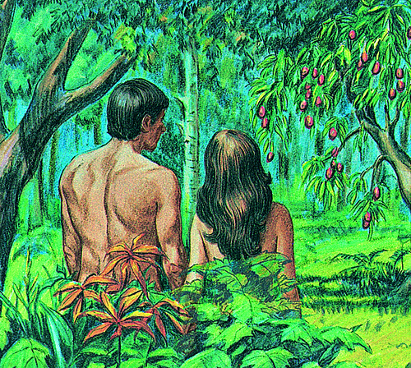
“No comerás...” Su obediencia a este mandato fue un acto de adoración, una oportunidad para expresar, por sus acciones, su amor a Dios.
Diapositiva 17

Slide 18
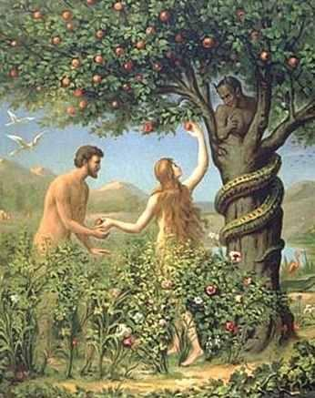
El “modus operandi” del diablo - pone en duda (¿dijo Dios realmente?) - dice una mentira (serás tan inteligente como Dios) - impugna los motivos de Dios (él quiere desanimarte).
Diapositiva 18

Slide 19
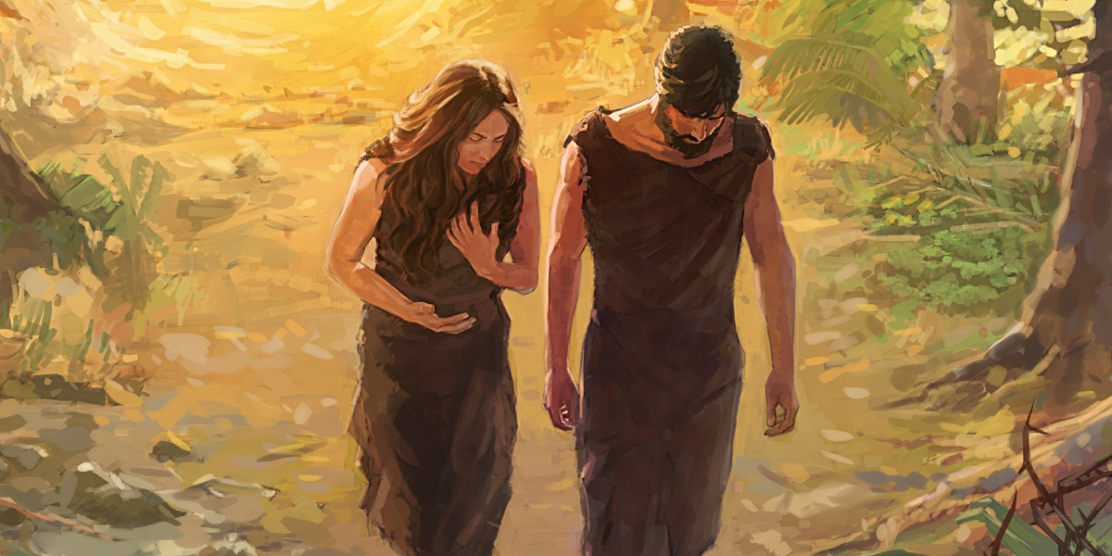
La adoración de Adán y Eva después de la caída ya no era perfecto. Su amor hacia Dios fue contaminado con elementos de egoísmo, conveniencia, condiciones.
Diapositiva 19

Slide 20
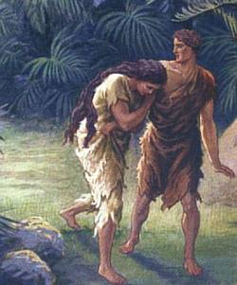
La Primera Promesa de un Salvador
Génesis 3:15, “Yo pondré enemistad (odio) entre la mujer (Eva) y tú (el diablo), y entre su descendencia y tu descendencia (los impíos); ella (Jesús, nacido de mujer) te herirá en la cabeza (destruirá el poder del diablo para condenarnos al infierno), y tú (el diablo) le herirás en el talón (el dolor de la cruz)”.
Diapositiva 20

Slide 21
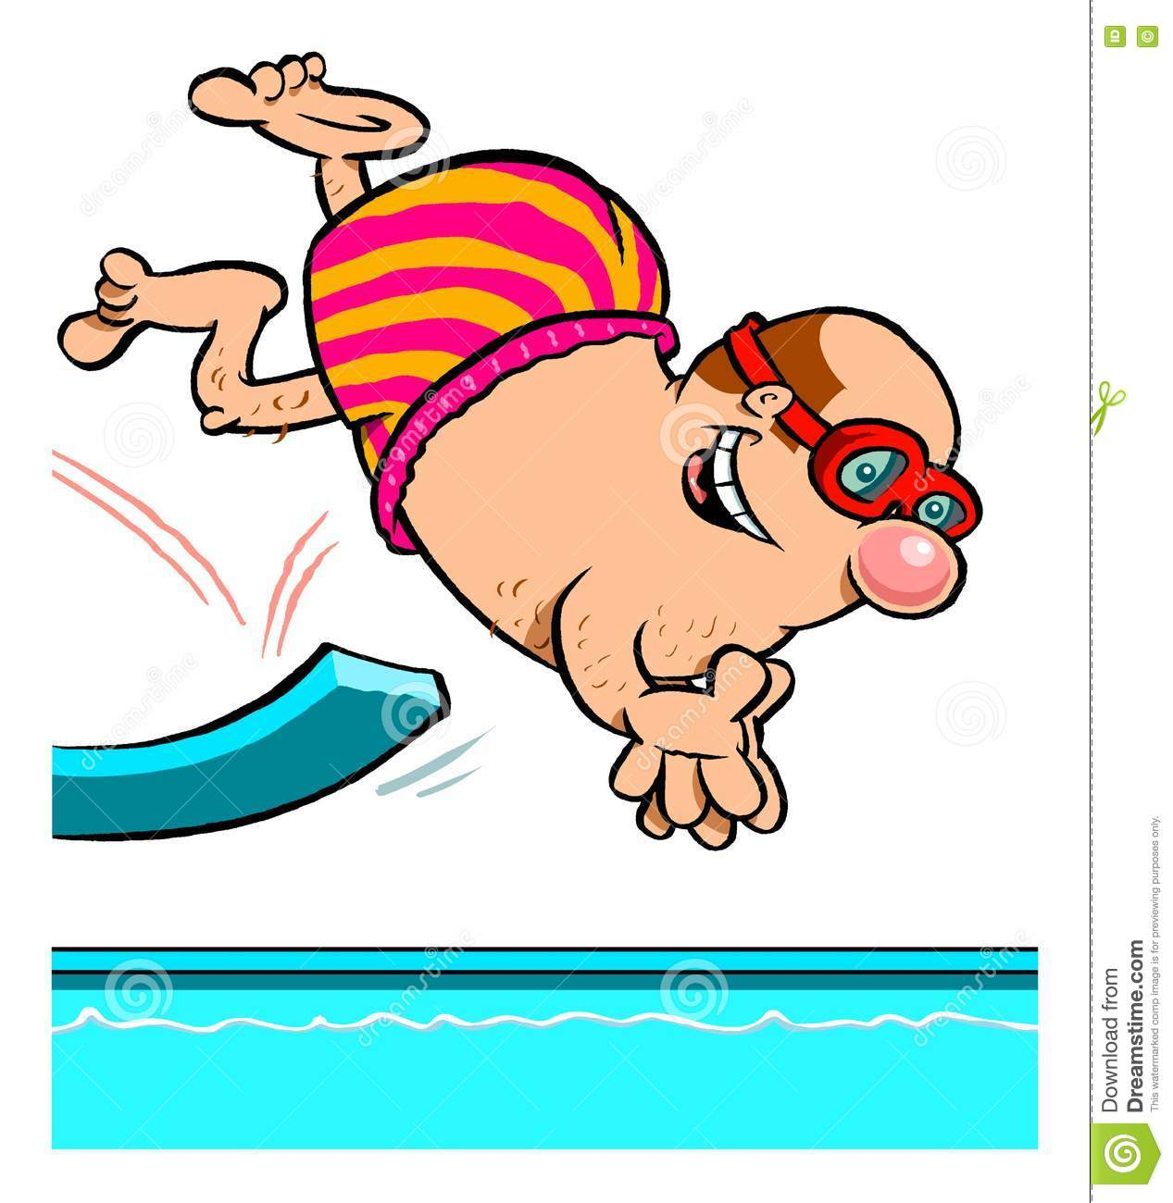
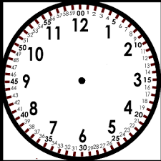
Profundicemos
15 - 20 Minutos
Diapositiva 21

Slide 22
#1 - ¿Hay alguna conexión entre la fe y la inteligencia?
Diapositiva 22

Slide 23
Organizando los puntos
El diablo se esfuerza mucho por convencer a las personas con un alto nivel de inteligencia y/o grados avanzados de que son demasiado inteligentes y sofisticados para creer en las “fábulas” bíblicas. La realidad, sin embargo, es que no hay conexión entre inteligencia y fe.
Hay personas de super inteligencia que todavía tienen una fe simple en Jesucristo como Salvador. También hay personas de poca inteligencia que rechazan con incredulidad las verdades de la Palabra de Dios.
Diapositiva 23

Slide 24
Organizando los puntos
Una persona con mucha inteligencia aprenderá la Palabra de Dios más rápidamente que aquellos con menor inteligencia. Pero aprender es una cosa y creer es otra. Es el Espíritu Santo quien le otorga esta fe.
Si la fe se basara en la inteligencia, entonces las personas más inteligentes tendrían la fe más fuerte y las menos inteligentes la fe más débil. Sin embargo, la observación práctica a menudo indica todo lo contrario.
Diapositiva 24

Slide 25
#2 - ¿Cuáles son algunas de las enseñanzas o historias que se encuentran en la Biblia que no tienen sentido humano y por qué las creemos?
Diapositiva 25

Slide 26
Organizando los puntos
las creemos por
fe
La Santísima Trinidad
Las dos naturalezas de Cristo
El nacimiento virginal
Presencia real
Doctrina de Elección
Los Milagros
Diapositiva 26

Slide 27
#3 - ¿Qué es el humanismo y cómo se opone al cristianismo?
Diapositiva 27

Slide 28
Organizando los puntos
Un humanista rechaza lo que su intelecto no puede comprender. Su intelecto es su máxima autoridad y su intelecto siempre tendrá la última palabra.
El cristiano tiene la perspectiva exactamente opuesta. Da la última palabra a las palabras claras de la Biblia.
El Espíritu Santo hace que el cristianismo sea creíble. La fe es antitética al humanismo.
Diapositiva 28

Slide 29
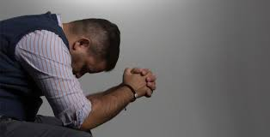
Oración
Diapositiva 28

Slide 30
La Tarea
¿Por qué Dios colocó el árbol del conocimiento del bien y del mal en el jardín?
¿Cómo distorsionó Satanás el propósito de Dios y qué nos dice acerca de Satanás?
¿Cómo fue la vida de adoración de Adán y Eva antes y después de la caída en pecado?
¿Cuál fue la actitud de Dios hacia Adán y Eva después de la caída en pecado?
Diapositiva 29

Slide 32
La Despedida
Diapositiva 30

